Slide 1
个人项目答辩
网上商城项目
长天科技
邵永珍
学生项目答辩

Slide 2
大纲
项目概况介绍
功能模块介绍
开发工具介绍
项目完成情况
开发中遇到的问题及如何解决的
经验和收获
学生项目答辩

Slide 3
项目概况介绍
网上商城，顾名思义、网站式购物平台。提供高质量，更快捷的购物方式。网上商城商品种类繁多，品种齐全，而且网站式的购物平台对商品的管理更加合理化，信息化。销售的同时还具有商品管理、商品分类、购物车、会员管理等功能，非常灵活的网站内容。
学生项目答辩

Slide 4
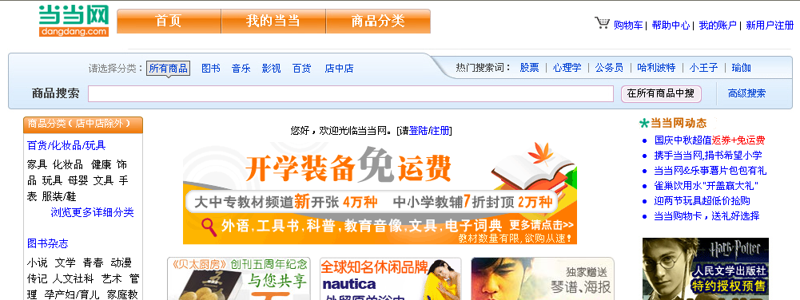
功能模块介绍
首页：详细的商品分类，商品搜索，导航，新鲜动态，商品销售排行榜等模块。

Slide 5
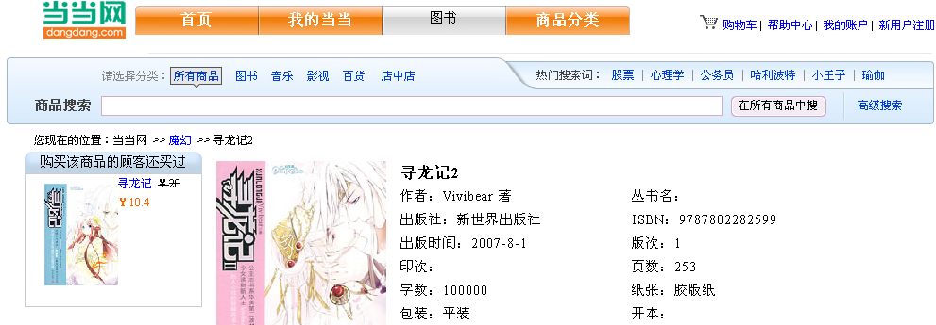
功能模块介绍
我的当当：进入商品详情页，浏览商品详细信息。

Slide 6
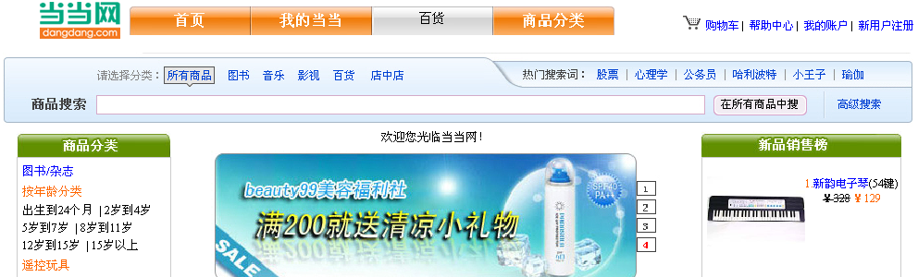
功能模块介绍
商品分类：百货、化妆品、玩具等商品详细分类、销售榜

Slide 7
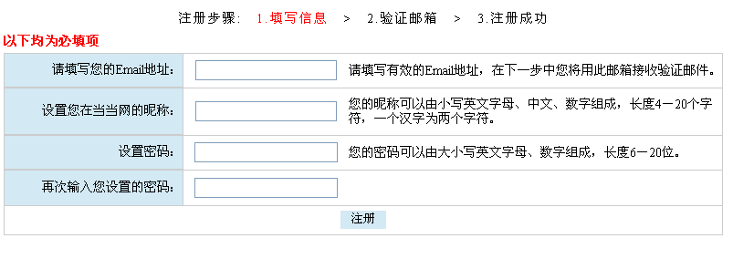
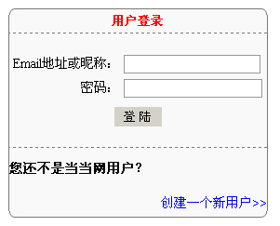
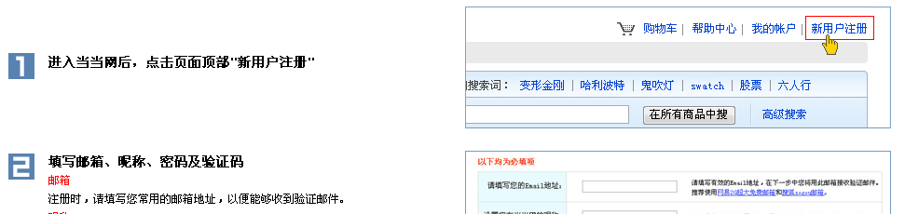
功能模块介绍
用户购物时，必须先有已经注册好的账号，进行登录，如有问题，可参考帮助页面。

Slide 8
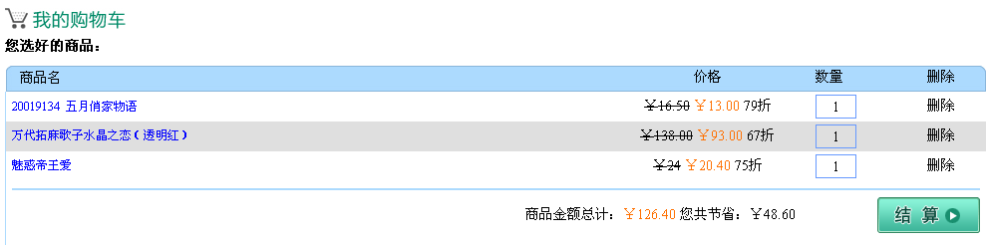
功能模块介绍
购物车：用户将喜欢的商品加入购物车后，结算商品。

Slide 9
开发工具及语言介绍
操作系统：
windows server 2003
开发工具：
Adobe Dreamweaver CS5
开发语言：
html、div、css、table
学生项目答辩

Slide 10
项目完成情况
项目已完成90%，基本完成网页的设计要求。
学生项目答辩

Slide 11
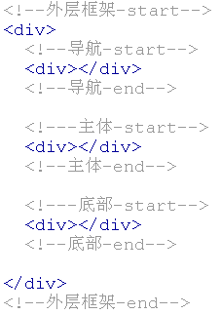

开发中遇到问题
1.注释不及时，导致模块划分时逻辑混乱
将整体框架设计完成后再逐步进行扩充。
学生项目答辩

Slide 12
开发中遇到问题
2.在div中嵌套多个div，使用float时，不能显示正确的浮动效果。
在width明确的div中嵌套多个div，使用float时，嵌套的div要设置适合的width，并且width加起来不能超过外层的div的width。
3.在div中插入文字，不能让文字水平垂直都居中
设置文本的line-height，使其与div的height相等。
4.超链接中背景不能设置成图片
<a href="#" style="background:url(1.jpg);width:100px;height:50px;display:block; text-align:center; line-height:50px;text-decoration:none;">首页</a>
5.模块不整齐
有效使用padding和margin调节间距。
学生项目答辩

Slide 13
经验和收获
1. 在制作项目网站前，要先对全部的网页的结构进行分析，将相同部分模块抽离出来，制成独立的模块，避免代码的重复和精力的浪费。
2. 制作网页前，分析整张网页的布局，先将整体的布局写出来，再逐步进行填充。
3. 将相同的样式写在外部样式中，精简代码。
4. 尽量减少table的使用。
学生项目答辩

Slide 14
总结
通过这次网上商城的项目制作，我在之前课程和作业练习的基础上，对div的应用有了更深层次的理解，也能够更加熟练的应用了。在制作多张网页时，要灵活的运用模板，提高效率，降低代码重复率。分析网页结构，先整体再局部，同时添加尽量详细的注释，才能在编写代码过程中不使逻辑混乱。
学生项目答辩

